Slide 1
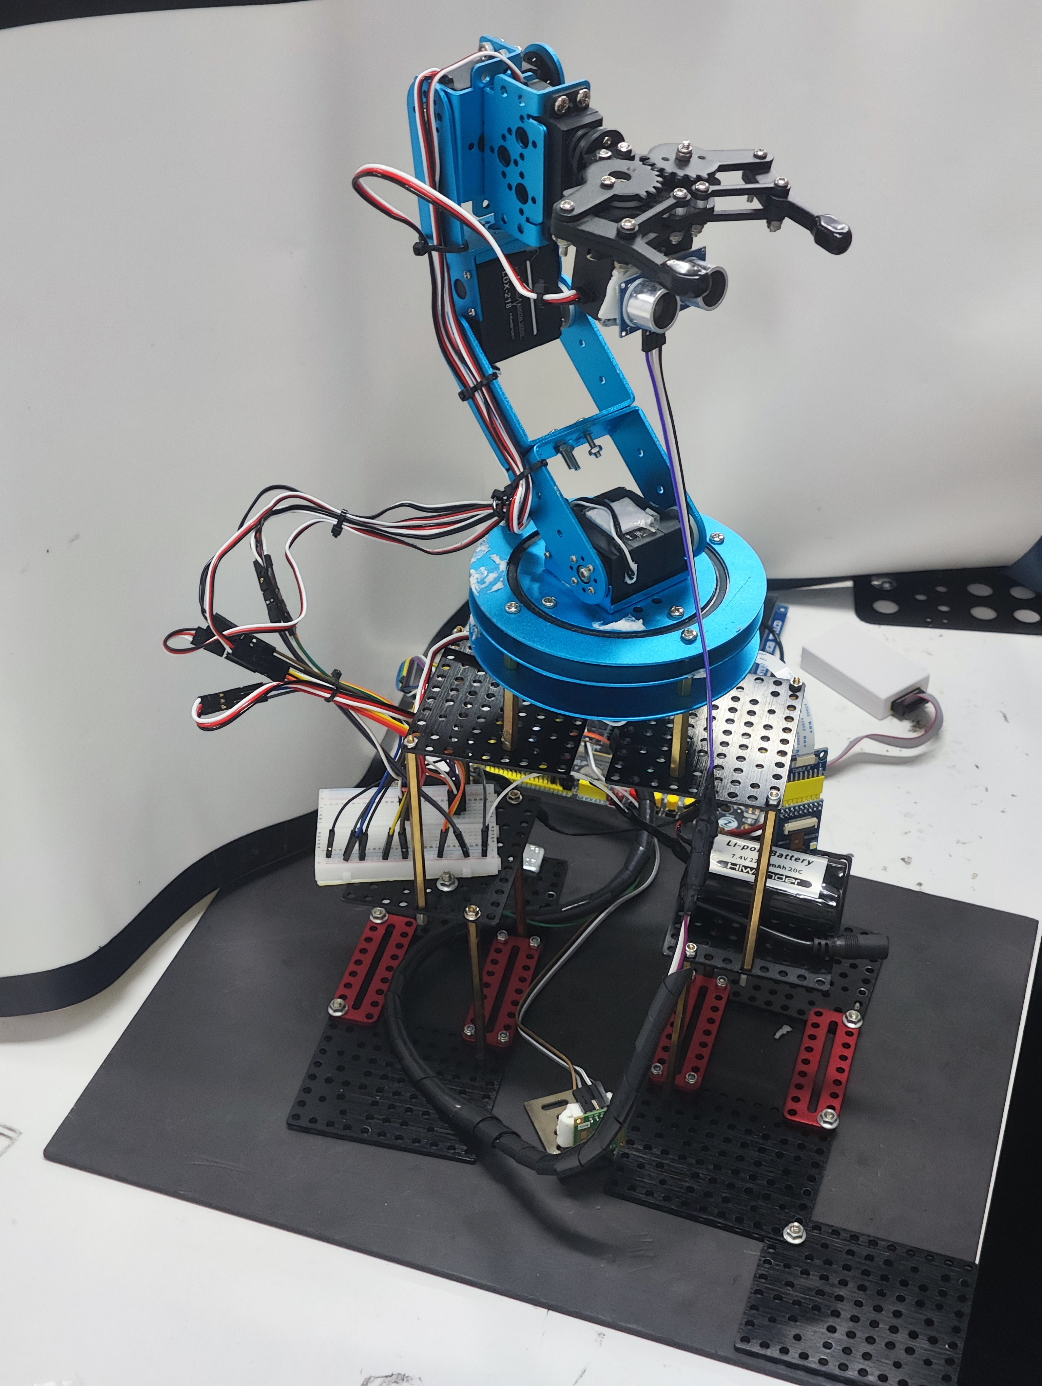


面向导盲领航的
YOLO加速系统
Zynq-7020 视觉计算与辅助感知
AMD赛道 自主选题
Notes:
本项目题目为面向导盲领航的YOLO加速系统。研究对象是导盲应用中的环境感知前端，以Zynq-7020平台实现YOLOv4-tiny计算组织、辅助传感信息处理和分项验证。接下来分别介绍任务需求、实现机制和实验记录。资料：原答辩PPT封面、原技术报告第1章、项目实物照片。

Slide 2
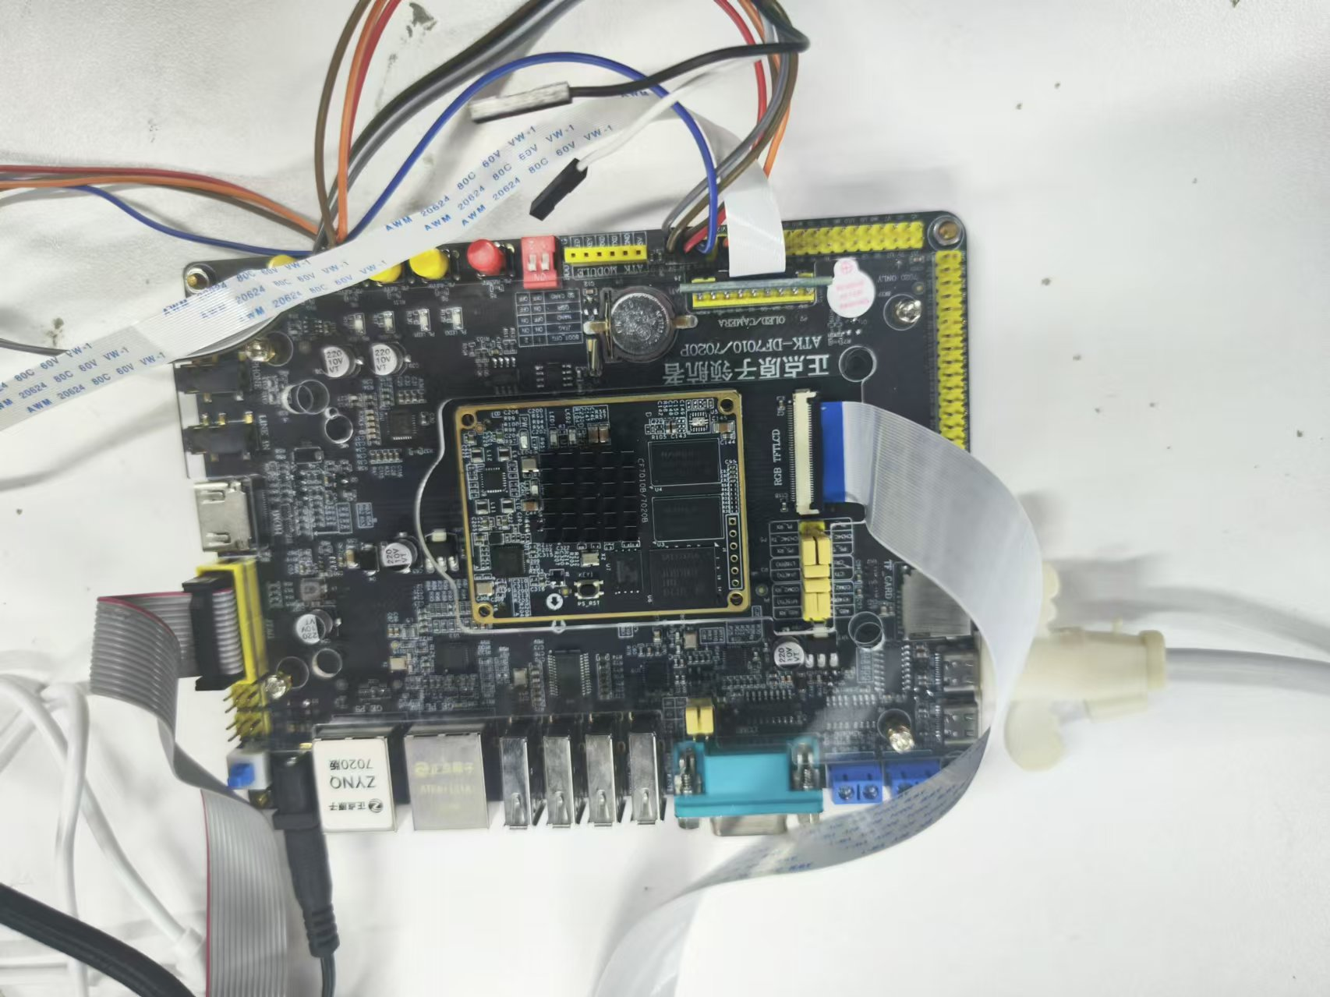
导盲环境感知的任务需求
识别前方物体
视觉检测输出类别、目标框及置信得分，
为环境提示提供视觉依据。
补充近距离环境信息
超声测量目标距离，人体存在雷达表征活动状态；
两类传感器分别补充几何与行为信息。
适应嵌入式资源约束
针对嵌入式平台的运算、存储和带宽约束，
对图像处理与检测计算进行协同组织。
现有开发平台
路径规划、提示交互及用户场景验证尚待开展。
应用对象：导盲环境感知前端
02
Notes:
导盲领航包括感知、规划、控制与人机交互。本项目聚焦感知前端，首先回答前方是什么、位于图像哪里，以及是否有距离和人体活动线索。视觉类别与目标框尚不足以单独确定安全可通行区域，超声与人体雷达不承担通用物体分类任务，因此各模块的输出需要按其物理含义使用。现有板卡展示工程基础。资料：原技术报告1.1、1.2、2.1，实物图片1.jpg。

Slide 3
系统组成与PS／PL分工
PS负责流程组织，PL承担高并行度算子计算
处理环节 | 主要工作 | 数据或输出
PS：输入与调度 | 组织图像、读取权重、按网络层调用算子 | 416 × 416 三通道输入
PL：算子计算 | 卷积、最大池化、激活、上采样 | 13 × 13 与 26 × 26 双尺度输出
PS：后处理 | 输出数据转换、检测框解码与NMS | 类别、目标框、检测得分
辅助接口与执行 | 超声／雷达数据接入、控制信号输出 | 采样信息、动作组与PWM信号
ARM完成数据组织与结果解释，FPGA完成算子计算与接口逻辑。
平台：Zynq-7020（XC7Z020CLG400-1）
03
Notes:
处理系统PS负责图像和权重组织、算子调用及检测后处理；PL实现可复用的计算模块和接口模块。原程序为输入分配3×416×416空间，两个输出分别为OUT_CH×13×13和OUT_CH×26×26。双尺度输出用于后续解码，不应把两个输出解释为两路独立视频。辅助传感和机器人接口按原系统设计组成说明，板上检测、接口波形及动作演示的证据分开呈现。资料：原技术报告2.1和2.2；附录image40.png、image41.png；原PPT第2页。

Slide 4
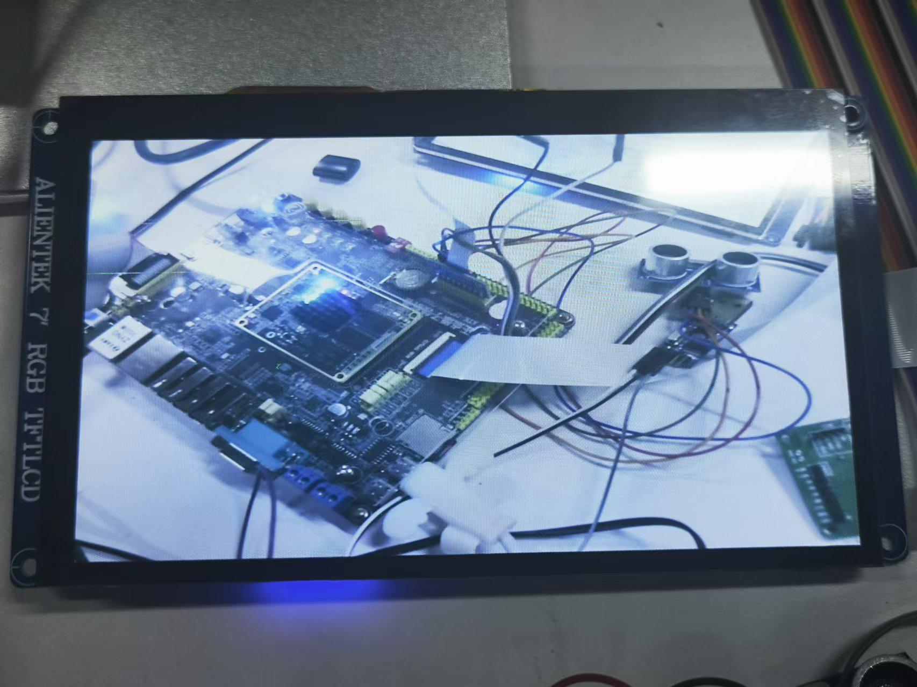
图像采集与网络输入
01 采集与预览
OV5640完成图像采集，LCD用于预览，
串口记录设备初始化状态。
02 文件保存与转换
图像保存为BMP文件并写入SD卡，
随后转换为网络读取的BIN数据。
03 模型输入
程序读取三通道416 × 416输入，
装载权重后启动前向计算。
LCD显示的摄像头采集画面
输入链路：摄像头采集、文件转换与模型装载
04
Notes:
原材料记录了由摄像头采集、LCD预览、文件转换到模型装载的分阶段链路：摄像头采集与LCD预览、BMP保存、BMP到BIN的转换、模型输入读取。LCD预览画面证明采集显示功能；检测网络的运行频率需由独立计时或连续帧测试确定。原材料中转换步骤与板上推理分阶段呈现；该链路用于说明网络输入的形成过程，现有材料尚未覆盖连续视频输入的端到端验证。资料：原技术报告3.1.1，image20.png、image21.jpeg、image22.png、image23.png；附录image40.png。

Slide 5
YOLOv4-tiny算子配置
算子 | 配置 | 在网络计算中的作用
卷积 | k3 / p1 / s1 | 提取局部空间特征
卷积 | k3 / p1 / s2 | 提取特征并降低空间分辨率
逐点卷积 | k1 / p0 / s1 | 调整通道数，组合通道特征
最大池化 | k2 / p0 / s2 | 局部取最大值，完成下采样
LeakyReLU | 分段线性激活 | 对中间特征进行非线性变换
最近邻上采样 | 缩放因子 2 | 放大特征图，用于多尺度特征组合
算子复用方式
PS按网络层配置算子并发起调用，
以时间复用平衡并行度与逻辑资源。
k：卷积核尺寸；p：填充；s：步长
05
Notes:
原方案针对YOLOv4-tiny实现三种卷积配置，以及最大池化、LeakyReLU和最近邻上采样。卷积3×3用于空间特征提取，1×1主要进行通道组合，最大池化和上采样改变特征图空间分辨率。按网络层调度复用算子可以控制同时实例化的模块数量，但也需要调度和数据搬运。这是实现组织方式，并不表示提出了新的卷积或激活算法。资料：原技术报告2.2.1，原PPT第2页。

Slide 6
算子复用与双缓冲机制
两个缓冲区交替执行数据装载与当前批次计算
阶段 | 缓冲区A | 缓冲区B
启动 | 装入第1批数据 | 等待
稳态1 | 计算第1批数据 | 装入第2批数据
稳态2 | 装入第3批数据 | 计算第2批数据
后续 | 计算与装入交替 | 装入与计算交替
串行处理
Tload + Tcompute
理想重叠
max(Tload, Tcompute)
上述关系以数据依赖与存储端口可并行为前提；代价是增加缓冲空间和切换控制。
稳态调度关系：说明机制，不给出实测加速比
06
Notes:
算子复用解决模块数量与资源占用的问题，双缓冲解决加载与计算的等待问题。启动阶段先装入数据，进入稳态后两个缓冲区交换角色。在忽略启动、排空、写回及切换开销，并且依赖与端口条件允许重叠时，每批稳态处理时间可由加载与计算时间之和接近二者较大值。这是理论机制解释，不是本项目已测得的速度提升倍数。实际收益需固定网络、输入及实现条件，比较单缓冲与双缓冲版本。资料：原技术报告2.2.1双缓冲机制；原PPT第2页缓冲器BF1/BF2。

Slide 7
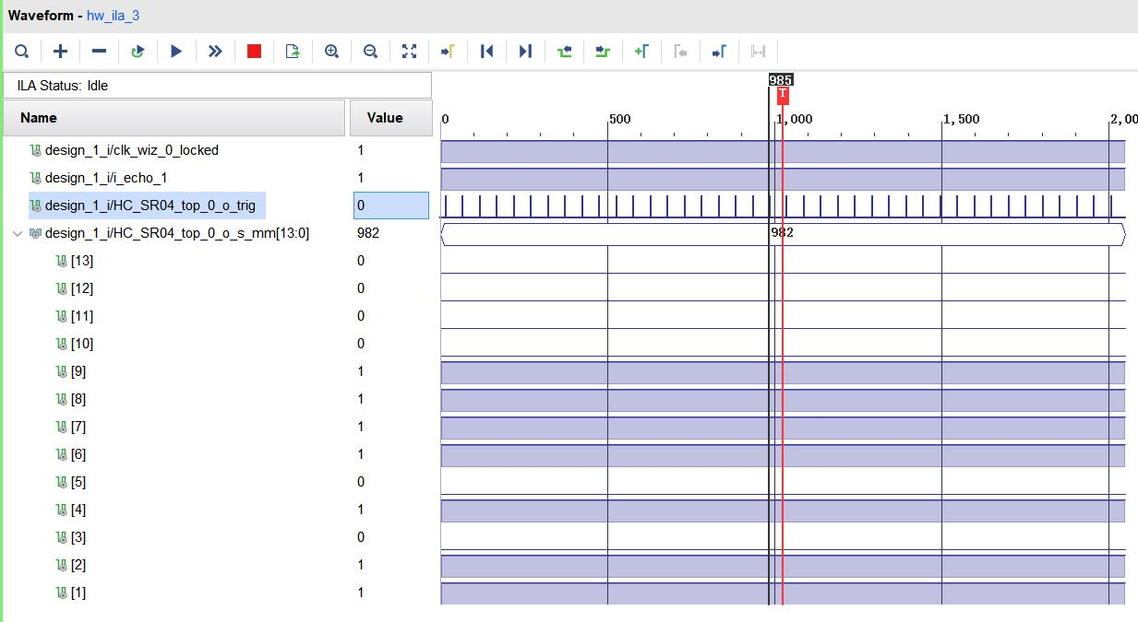
超声与人体活动信息的形成
距离与几何线索
机械臂扫描记录9方向采样，
据此计算尺寸及起伏相关特征。
人体活动线索
雷达接收与判定模块输出状态量，
用于表征目标是否存在活动。
使用条件
距离采样需与视觉目标完成关联；
尺寸估计依赖几何关系和传感器标定。
超声触发、回波与测距输出波形
超声测距与人体存在雷达提供互补信息
07
Notes:
辅助信息需要先说明测量对象。超声模块通过触发与回波得到距离，机器人扫描产生9方向采样；原日志进一步给出水平与垂直起伏、尺寸相关量。它们应理解为基于采样和几何关系计算的特征，单个超声读数仅表示测距结果，三维尺寸仍需几何模型支持。人体存在雷达提供活动或存在状态，不是通用物体类别判别器。目标关联、测量范围、几何标定与适用类别决定这些信息是否可用于同一候选目标。资料：原技术报告2.2.2、2.2.3，image16.png、image17.png、image29.png。

Slide 8
固定权重得分与计算示例
信息分量 | 样例得分 | 权重
视觉检测 | 0.808802 | 85%
人体活动相关项 | 1.000000 | 5%
尺寸相关项 | 0.945962 | 5%
水平起伏相关项 | 0.998200 | 2.5%
垂直起伏相关项 | 0.991399 | 2.5%
0.834520
固定规则计算后的输出得分
各分量按固定权重加权，
总和为0.834519775，
显示为0.834520。
s = 0.85s视觉 + 0.05s活动 + 0.05s尺寸 + 0.025s水平 + 0.025s垂直
该数值反映规则计算结果；
精度结论仍应依据标注样本统计。
椅子样例：固定权重下的得分计算
08
Notes:
原日志中椅子样例的视觉、活动、尺寸、水平起伏、垂直起伏得分分别为0.808802、1、0.945962、0.9982、0.991399。按固定权重加权得到0.834519775，保留六位小数为0.834520。视觉占85%，人体活动项占5%，其余超声相关特征合计10%。得分提高是规则的数值结果，不是总体识别精度提升的证据，也不是校准概率。人体活动项如何适用于椅子等非人体类别仍需类别条件核验；该样例用于解释原规则。附录实现片段的整数比例表达式还需与实际工程版本核对，因此未将该截图作为完整工程复现通过的证据。资料：原报告image28.png、image29.png、image49.png；原报告2.2.2。

Slide 9
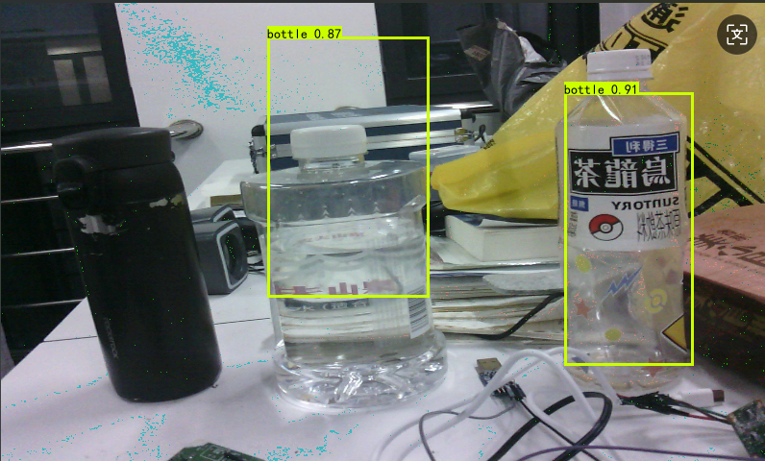
目标检测输出与样例
类别
输出目标类别，
示例中两个目标均识别为bottle。
位置
目标框给出图像位置，
为后续目标关联提供坐标。
得分
得分表示当前候选框的网络输出，
需结合样本统计评价检测性能。
该样例用于说明输出格式；连续场景性能仍需统一测试条件评估。
输出示例：原报告检测记录
09
Notes:
检测输出包含类别、边界框和得分。原瓶子例图显示两个检测目标及其图像位置，证明输出结果的呈现形式。图像与串口计时记录来自原材料的不同示例，不将图中0.87和0.91与计时页的日志分数拼成同一次测试。检测框并不是直接的安全距离，导盲应用还需要目标关联、测距及任务级评价。资料：原技术报告3.1.2，image26.png。

Slide 10
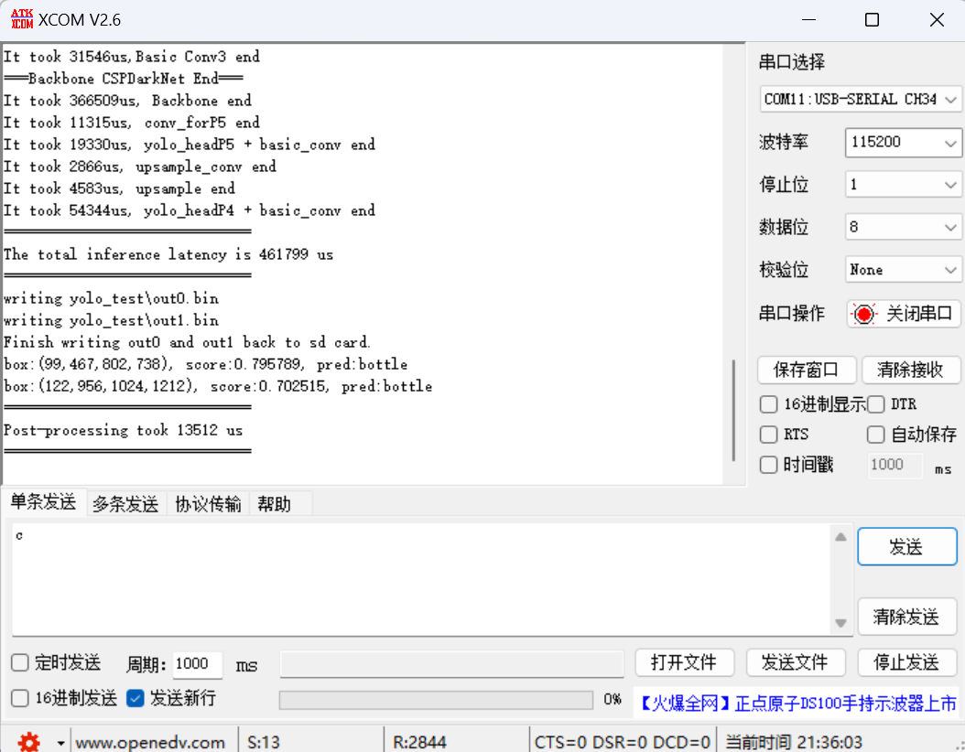
运行计时与测量范围
461.799 ms
前向计算及输出缓存处理
计时区间不包括输入与权重读取、
输出文件写入及完整提示流程。
13.512 ms
同次记录中的检测框解码与NMS
该区间不包含此前的定点转浮点步骤。
另一份融合日志记录46.584998 s，统计口径不同，暂不与本页数据合并。
计时来源：原串口日志；不同记录保持独立
10
Notes:
串口日志记录461799微秒的推理耗时和13512微秒的后处理耗时。附录程序在forward前开始计时，结束前执行输出缓存失效处理；图像及权重读取、输入缓存刷新在此计时之前，输出文件写出在其后。后处理计时包围detector调用，即检测框解码与NMS；定点转浮点发生在此之前。两项计时分别对应算子推理和检测后处理，尚未覆盖输入到提示的端到端延迟及持续帧率。融合样例image29另有46584998微秒记录，不宜与此处归为同一测试条件。资料：原技术报告3.1.2，image24.png、image29.png及附录image40.png、image41.png。

Slide 11
系统资源占用与扩展约束
资源 | 使用量 / 可用量 | 占用率
LUT | 35,278 / 53,200 | 66.31%
FF | 32,698 / 106,400 | 30.73%
DSP | 218 / 220 | 99.09%
BRAM | 94.5 / 140 | 67.50%
LUTRAM | 5,648 / 17,400 | 32.46%
2
剩余DSP数量
DSP余量为2个；增加并行乘加单元前，
需综合评估算子复用、存储访问与资源分配。
扩展时的优先考虑
优先检查算子调度、存储访问和数据搬运；数值精度调整需同步验证检测效果。
资源数据：系统实现报告
11
Notes:
资源表来自同一份系统实现报告。DSP使用218/220，余量仅2个，说明继续增加并行乘加资源受到明显约束；LUT、FF和BRAM仍有不同程度余量，不同资源类型的余量也不能相互折算。后续优化应把吞吐、资源和数值精度联合考虑，因此不应仅依据剩余FF判断可直接增加算力。上述内容是基于资源结果提出的验证方向，尚无新增量化或优化实验结果。资料：原技术报告3.2.3，image31.png。

Slide 12
时序结果与芯片功耗估计
指标 | 原记录数值 | 解释
WNS | 0.309 ns | 建立时间检查的最差裕量
WHS | 0.030 ns | 保持时间检查的最差裕量
WPWS | 3.453 ns | 脉冲宽度检查的最差裕量
2.821 W
83.31 MHz / 12.004 ns
实现后网表的芯片功耗估计
HLS模块的频率与周期估计
该值为芯片级工具估计，未覆盖整板外围设备。
该值为HLS模块估计，不作为整机实测工作频率。
时序、功耗与运行计时的统计口径不同
12
Notes:
原时序报告在该次约束与实现条件下给出正的WNS、WHS和WPWS。它们说明该报告中的时序检查结果，尚不足以证明所有系统场景均满足实时需求。2.821W是实现后网表的芯片功耗估计，整板还包括外围器件和供电损耗。83.31MHz与12.004ns来自HLS模块估计，不与系统实际频率或软件推理计时混用。资料：原技术报告3.2.1、3.2.4及其时序段，image30.png、image32.png、image33.png。

Slide 13
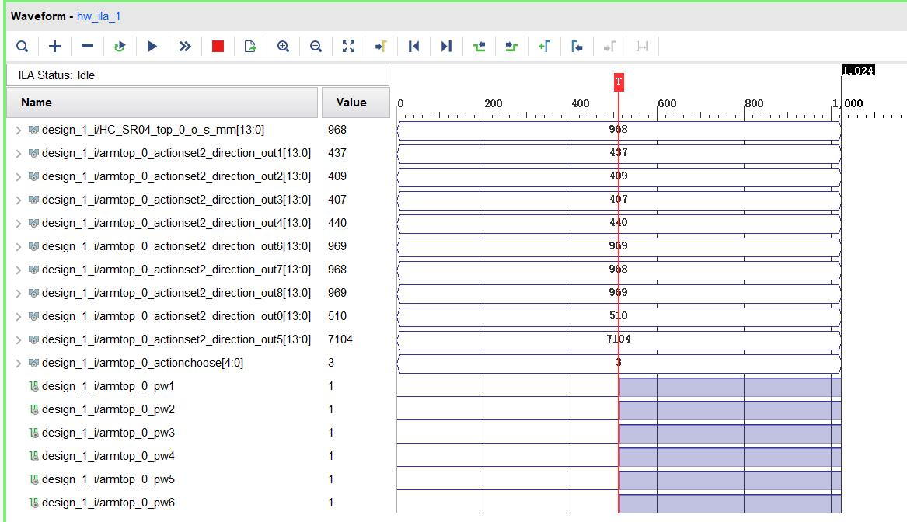
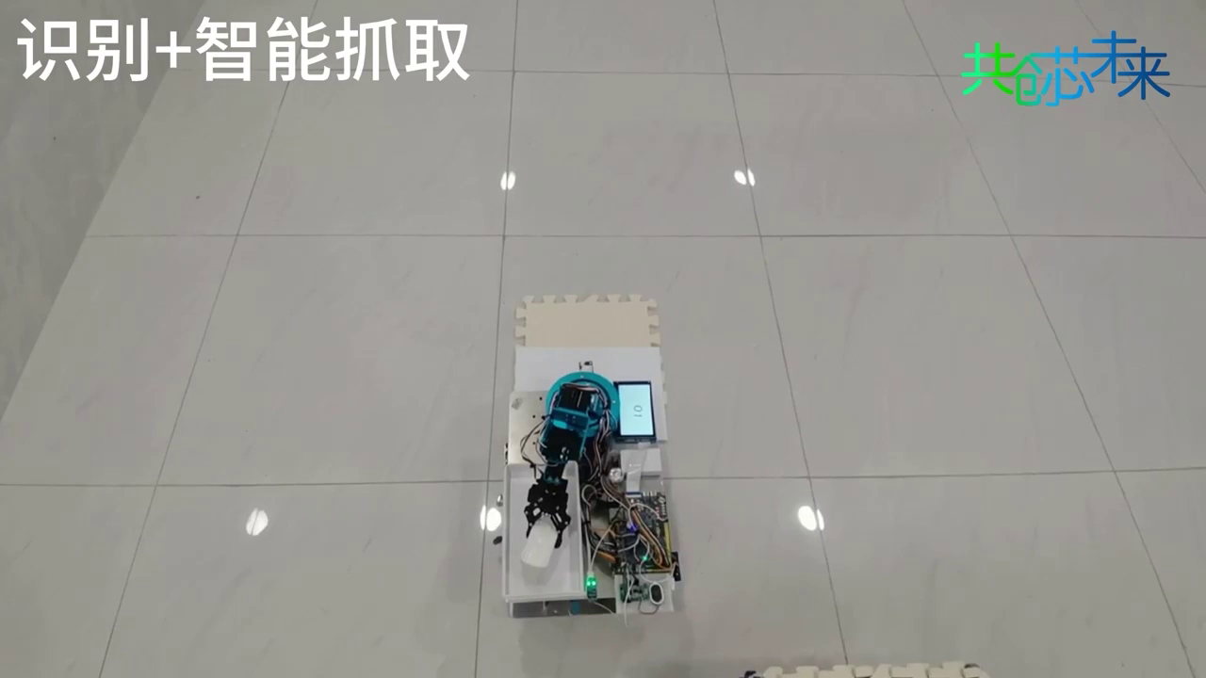
接口波形与机器人分项演示
接口信号
平台动作
采样数据、动作组与六路PWM，
反映控制模块的信号输出。
夹持、提起与转移物体，
对应平台的机械执行环节。
动作画面：原演示视频约106 s
13
Notes:
左图为机械臂接口ILA波形，可见采样输出、动作组选取及六路PWM信号。右图来自现有视频106秒，92至108秒包含一次夹持、提起、转移和释放动作。两类证据支持接口与执行能力的分项演示；识别触发关系需结合控制日志或重复实验判断，重复成功率仍需通过重复试验测定。机器人作为实验平台用于后续任务集成，目前仅作为导盲感知与执行集成的实验平台。资料：原技术报告2.2.3，image19.png；实现展示视频92—108秒。

Slide 14
设计特点与工程取舍
设计选择 | 作用机制 | 需要承担的代价或条件
算子跨层复用 | 重复调用计算模块， 控制同时展开的硬件规模 | 需要软件调度， 并安排中间特征搬运
卷积双缓冲 | 使下一批加载与 当前批计算重叠 | 增加缓冲存储， 受端口与数据依赖约束
辅助信息处理 | 补充距离、几何相关量 及人体活动线索 | 需要目标关联、标定 和类别适用性判断
分项平台验证 | 覆盖检测输出、接口信号 与机械执行三个层面 | 仍需统一工程版本， 验证端到端任务表现
该方案为导盲感知前端的后续集成、测量和改进提供实现基础。
设计贡献与实现代价
14
Notes:
设计特点必须和取舍一并理解。跨层复用控制硬件规模，但增加调度及搬运需求；双缓冲通过重叠缓解等待，却增加存储及切换控制；辅助信息补充量测维度，同时引入目标关联和标定要求。当前贡献体现在这些机制在既有平台中的组织与分项验证，不将通用算子或双缓冲方法表述为方法学首创。资料：原技术报告第2章、第3章及已有演示。

Slide 15
总结与后续验证
已有基础
YOLOv4-tiny计算组织、固定权重辅助得分处理，
以及板上检测、传感接口和机器人动作演示。
下一步 | 需要回答的问题 | 评价方式
统一工程与基线 | 加速与资源取舍是否有效 | 同输入、同约束的版本对照
完善辅助信息处理 | 关联与数据失效如何影响输出 | 正常／遮挡／断连条件测试
集成导盲任务 | 能否及时形成可用的环境提示 | 端到端延迟与受控场景任务测试
自适应权重、数据时效处理与端到端导盲闭环仍需实验验证。
面向导盲领航的YOLO加速系统
15
Notes:
现阶段已具备检测计算与辅助感知的模块基础。后续首先统一工程版本和测试条件，以相同输入比较基线和优化版本；其次研究数据关联、质量和时效，测试遮挡与断连；最后将提示与运动控制集成，评价端到端延迟和受控导盲任务表现。验证顺序由模块到系统，评价指标对应具体机制，总体准确率和任务成功率仍应由统一实验测定。资料：本项目既有报告及实验记录；后续计划为拟开展工作。

